Slide 1
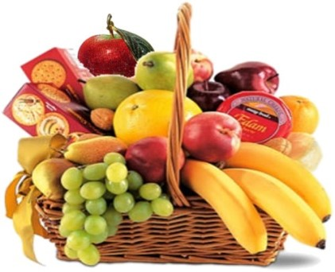
Секреты
здорового питания

Slide 2
Здоровый образ жизни
Отказ от вредных привычек
Занятие спортом и физкультурой
Соблюдение режима дня
Закаливание
Соблюдение правил гигиены
Положительные эмоции

Slide 3
«Мы едим, чтобы жить,
а не живем для того, чтобы есть»

Slide 4
Секреты здорового питания
Умеренность
Своевременность
Разнообразие

Slide 5
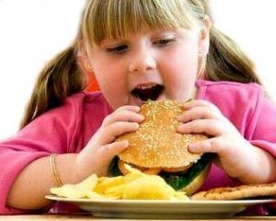
Секрет первый – «Умеренность»!
Переедание приводит к ожирению!

Slide 6
Секрет второй– «Своевременность»!
Режим питания
Завтрак
Обед
Полдник
Ужин

Slide 7
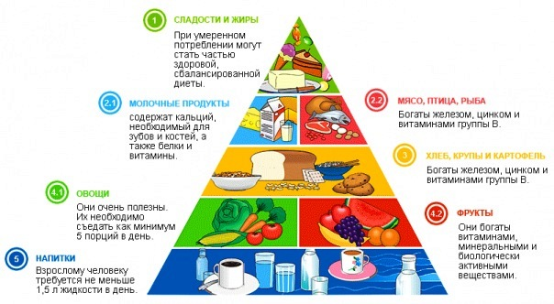
Секрет третий–«Разнообразие»!
5%
20%
35%
40%

Slide 8
Загадки
«От него здоровье, сила, и румяность щек всегда,
Белое, а не белило, жидкое, а не вода» - …
Если молоко поставить на сутки в теплое место, оно прокиснет и образуется, очень полезный продут для желудка - это …
Если простоквашу слегка подогреть, то получится продукт, который помогает нашему скелету - это …
Если в горячую духовку поставить прокисшее молоко, то получится - …

Slide 9
Вредные советы
«Старайся питаться однообразной пищей».
«Больше ешь булочек, сладостей».
«Гораздо вреднее овощи и фрукты».
«Утром, никогда не завтракай».
«Ужинай за две минуты до сна, лучше прямо в постели».

Slide 10
Крепкого здоровья вам и вашим близким!

